Slide 1

Jenkins、Terraform及GitHub在DevOps中的集成与应用
未找到bdjson
2024-10-14

Slide 2


CONT
ENT
目录
Jenkins 介绍
Jenkins 安装与配置
Terraform 介绍
Terraform 安装与配置
GitHub 使用
AWS 资源管理
演示与案例
总结与未来

Slide 3

01
Jenkins 介绍

Slide 4
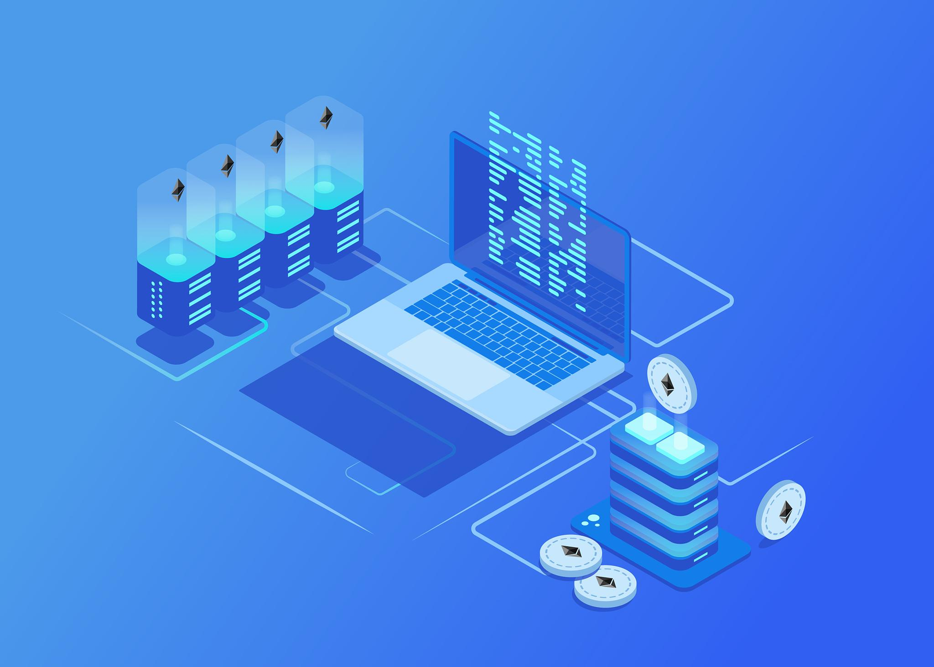
Jenkins 开源自动化服务器
01
功能丰富
Jenkins 提供了许多功能，包括自动化构建、测试、部署和管理基础设施等。这些功能可以通过安装相应的插件来扩展。
02
灵活性强
Jenkins 是一个非常灵活的工具，可以适应不同的需求和工作流程。用户可以根据自己的想法和需求来定制 Jenkins 的功能和界面。
03
开源和免费
Jenkins 是一个开源项目，可以免费使用。它还有着一个庞大的社区和众多的插件，方便用户学习和使用。

Slide 5
功能亮点
自动化构建
Jenkins 可以自动检测代码仓库中的变更，并自动执行构建任务。这可以大大提高开发人员的效率，减少重复劳动。
测试和部署
Jenkins 不仅可以执行构建任务，还可以执行测试和部署任务。它可以在代码合并到主分支之前自动进行测试和部署，以确保代码的质量和可靠性。
管理基础设施
Jenkins 还可以管理基础设施，包括配置服务器、部署应用程序等。这使得开发人员可以更加专注于开发任务，而不需要担心基础设施的管理和维护。

Slide 6
为什么选择 Jenkins
可靠性高
易用性
社区支持
Jenkins 是一个经过广泛测试和验证的工具，具有很高的可靠性。它可以在不同的环境和平台上运行，并且不会因为某个特定的问题而出现故障。
Jenkins 提供了简洁明了的界面和易于使用的命令行工具，使得用户易于学习和使用。它还提供了大量的文档和教程，帮助用户快速掌握 Jenkins 的使用技巧。
Jenkins 有着庞大的社区支持和众多的插件，这使得用户可以轻松找到解决问题的方案或者扩展 Jenkins 的功能。

Slide 7
02
Jenkins 安装与配置

Slide 8
安装步骤
下载 Jenkins
安装 Jenkins
配置 Jenkins
我们需要从 Jenkins 官方网站下载 Jenkins。在下载页面中，我们可以看到有多种安装选项，如 WAR 文件、Docker 镜像等。根据您的需求选择合适的安装方式进行下载。
安装 Jenkins 的过程与安装其他软件类似。您可以选择使用命令行界面或者图形化安装程序进行安装。在安装过程中，您可能需要选择安装目录、配置环境变量等。
安装完成后，我们需要对 Jenkins 进行一些基本的配置。包括设置系统属性、配置全局安全设置等。具体配置步骤可以参考 Jenkins 的官方文档。

Slide 9
关键配置
安装插件
设置凭据
配置邮件通知
在安装完 Jenkins 后，我们需要安装一些必要的插件来扩展 Jenkins 的功能。例如，我们需要安装 Git 插件来支持 Git 版本控制系统，安装 Pipeline 插件来支持持续集成和持续交付等。
在 Jenkins 中，凭据是访问外部资源的一种方式。例如，我们可以设置凭据来访问 GitHub 仓库、AWS 云服务等。在 Jenkins 的凭据设置中，我们可以添加用户名和密码、API 密钥等。
为了让团队成员及时了解构建状态和部署结果，我们可以配置 Jenkins 的邮件通知功能。在 Jenkins 的配置页面中，我们可以设置 SMTP 服务器地址、端口号等参数来配置邮件通知功能。

Slide 10
03
Terraform 介绍

Slide 11
Terraform IaC工具
IaC（基础设施即代码）
01
是一种将基础设施部署和配置视为代码的方式。Terraform是这种方式的典型工具之一，它允许用户定义和部署云基础设施，如虚拟机、网络和安全组等。
Terraform工作流程
02
Terraform的工作流程包括定义基础设施、计划和部署三个阶段。用户需要使用Terraform语言编写配置文件来定义基础设施，然后使用Terraform命令进行计划和部署。
Terraform优点
03
Terraform可以提供可重复和可预测的的基础设施部署，同时也可以提高开发人员的工作效率。

Slide 12
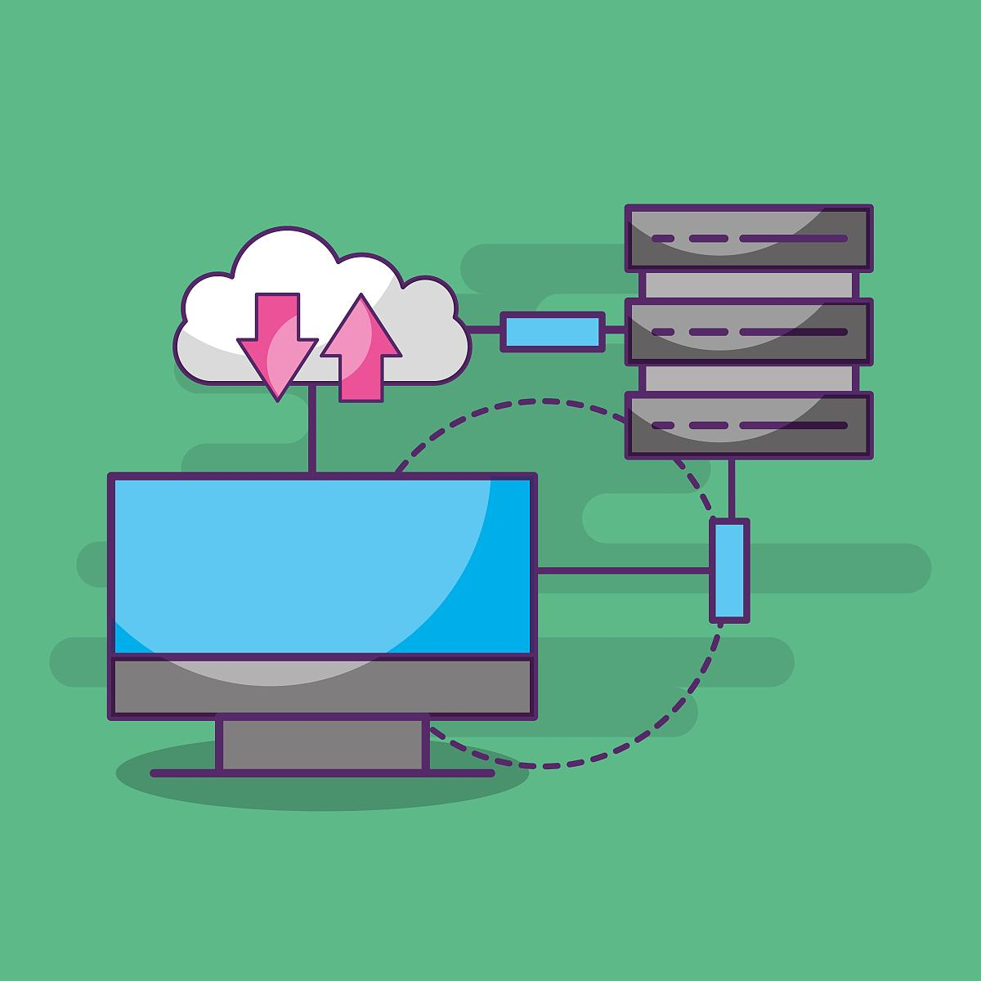
为什么使用Terraform
自动化基础设施部署
Terraform可以自动化地部署和管理基础设施，减少了手动配置和部署的工作量，提高了效率。
可重复性和可预测性
使用Terraform可以确保基础设施的部署是可重复和可预测的，每次部署的结果都是一致的，方便进行版本控制和跟踪。
可读性和可维护性
Terraform的配置文件使用简单的文本格式编写，易于阅读和修改，方便开发人员维护和管理基础设施。

Slide 13
与传统部署工具对比
传统部署工具
传统的部署工具如Ansible、Chef、Puppet等需要提供大量的配置文件和模板，而且通常需要手动执行每个部署步骤，效率较低。
Terraform与传统部署工具对比
与传统的部署工具相比，Terraform更加简洁和灵活，不需要提供大量的配置文件和模板，而是使用简单的文本格式编写配置文件，更加易于阅读和修改。同时，Terraform可以自动化地部署和管理基础设施，提高了效率。

Slide 14
04
Terraform 安装与配置

Slide 15
安装步骤
下载并安装Terraform
配置AWS Provider
初始化流程
可以从Terraform官网下载适合自己操作系统的版本，并按照提示进行安装。
在安装完Terraform之后，需要配置AWS Provider，以便在Terraform中访问AWS云服务。在终端中输入以下命令，terraform init
在配置完AWS Provider之后，需要初始化Terraform的工作流程。在终端中输入以下命令，

Slide 16
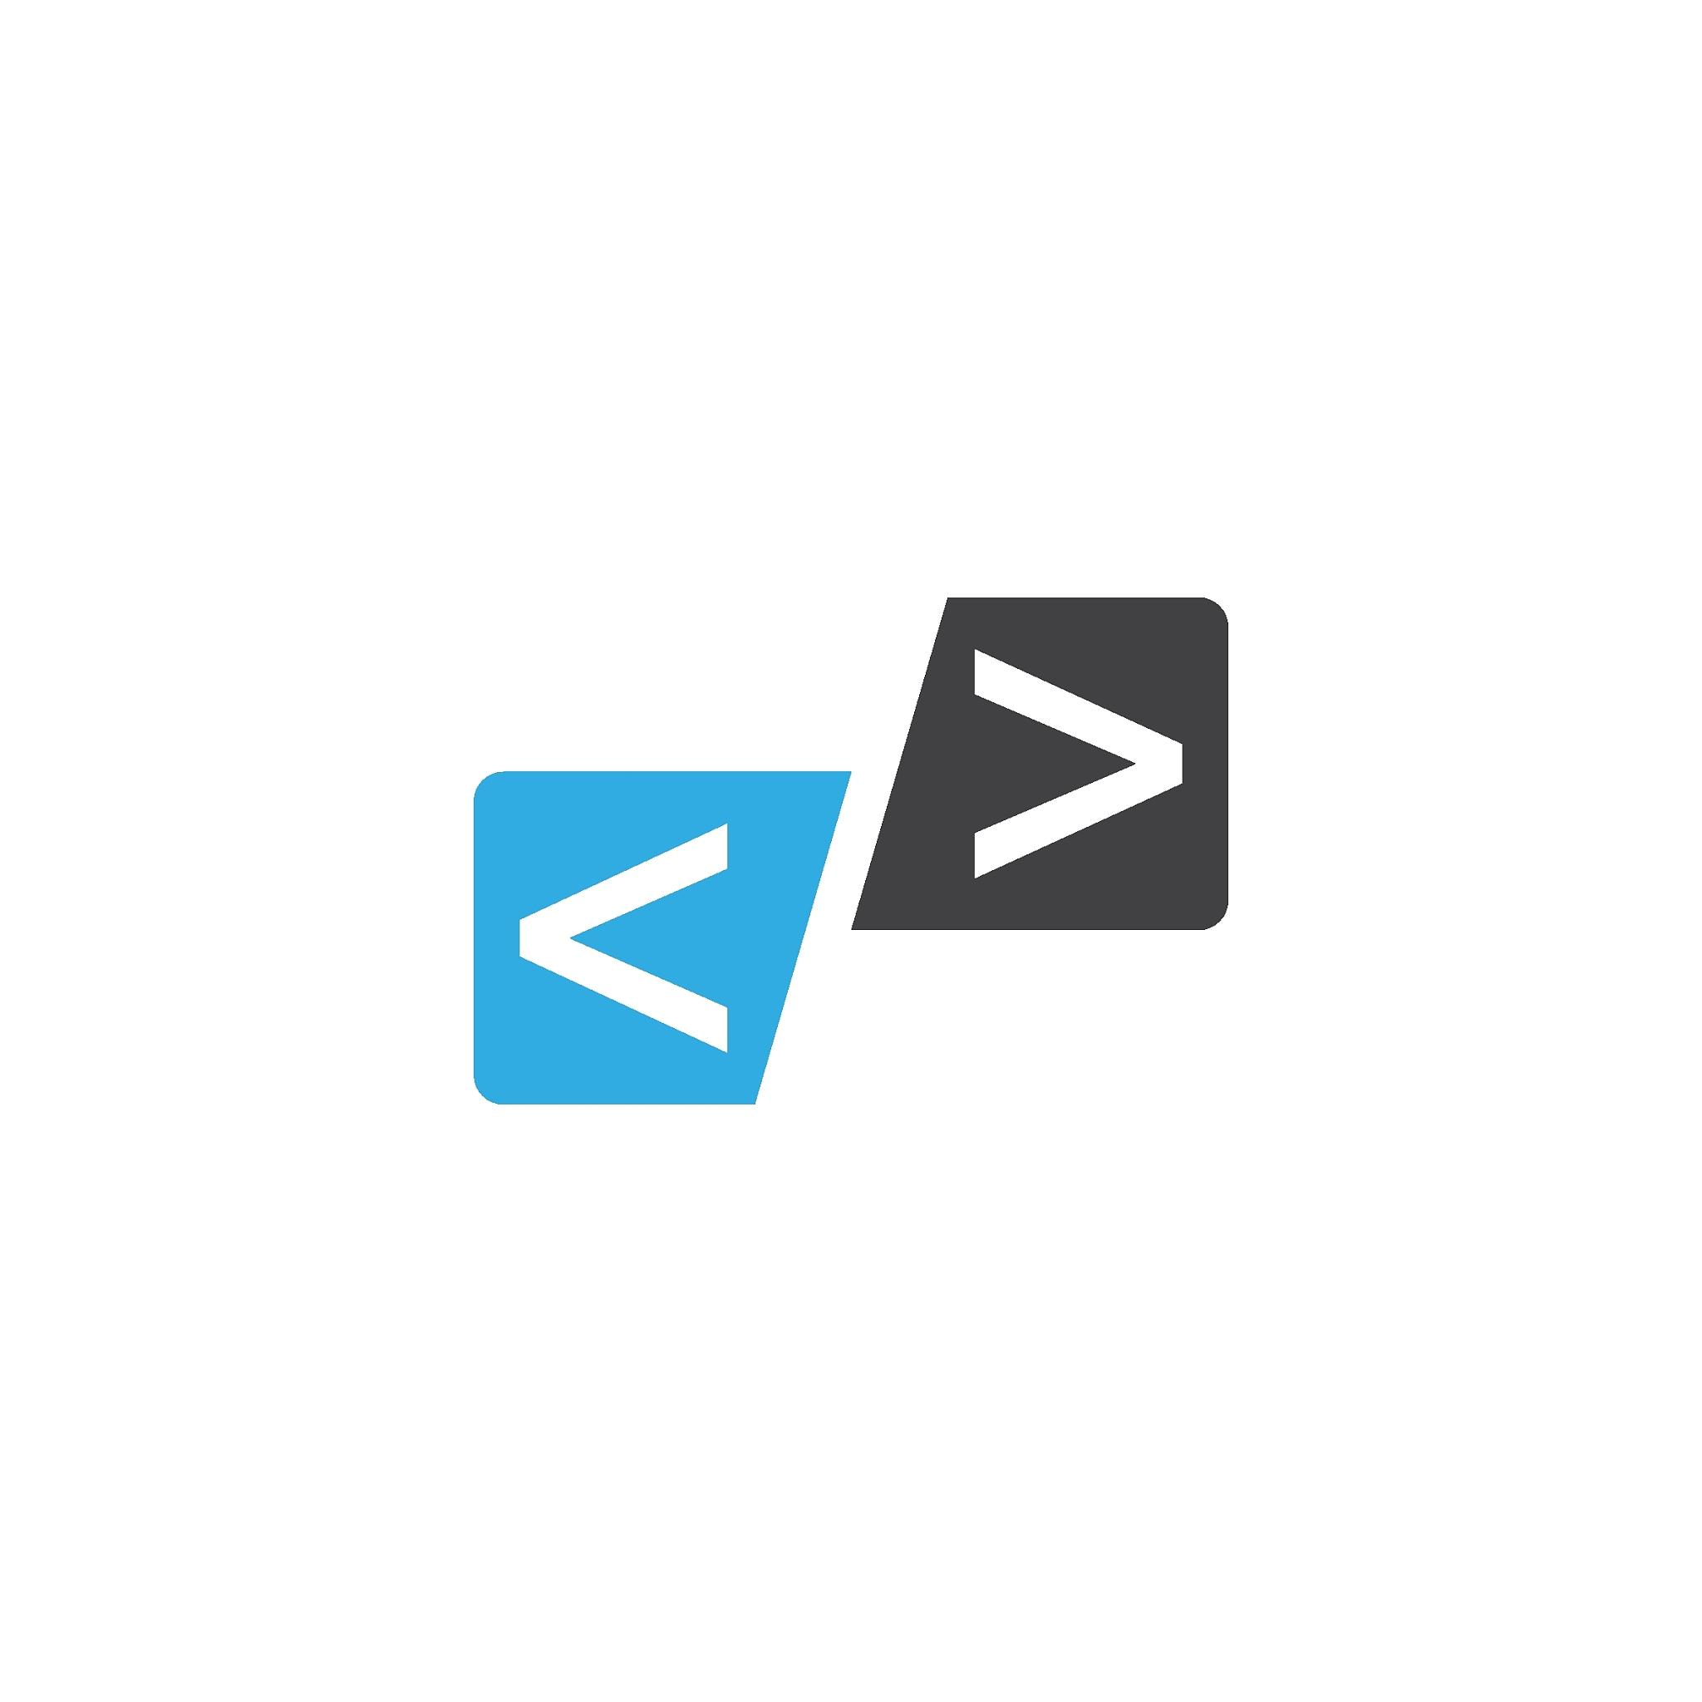


配置AWS Provider
访问AWS云服务
在Terraform中访问AWS云服务需要配置AWS Provider。需要输入以下命令，provider "aws" {access_key_id = "your_access_key_id"secret_access_key = "your_secret_access_key"region = "your_region"
配置EC2资源
在Terraform中定义和创建EC2资源需要配置相应的参数。例如，要创建一个带有public IP的EC2实例，可以输入以下命令，resource "aws_instance" "example" {ami = "ami-01234567890"instance_type = "t2.micro"network_interface {device_index = 0security_groups = ["sg-01234567890"]

Slide 17

配置AWS Provider
配置VPC资源
在Terraform中定义和创建VPC资源需要配置相应的参数。例如，要创建一个带有两个子网的VPC，可以输入以下命令，resource "aws_vpc" "example" {cidr_block = "10.0.0.0/16"resource "aws_subnet" "example-1" {vpc_id = "${aws_vpc.example.id}"cidr_block = "10.0.0.0/8"resource "aws_subnet" "example-2" {cidr_block = "10.1.0.0/8"

Slide 18

初始化流程
01
安装和配置Terraform
首先需要在本地安装和配置Terraform。安装完Terraform之后，需要配置AWS Provider，以便在Terraform中访问AWS云服务。
02
编写.tf文件
在配置完AWS Provider之后，可以开始编写.tf文件，用于定义和配置AWS资源。例如，可以编写一个.tf文件来定义和配置一个EC2实例和一个VPC。
03
初始化流程
在编写完.tf文件之后，需要初始化Terraform的工作流程。在终端中输入以下命令，

Slide 19

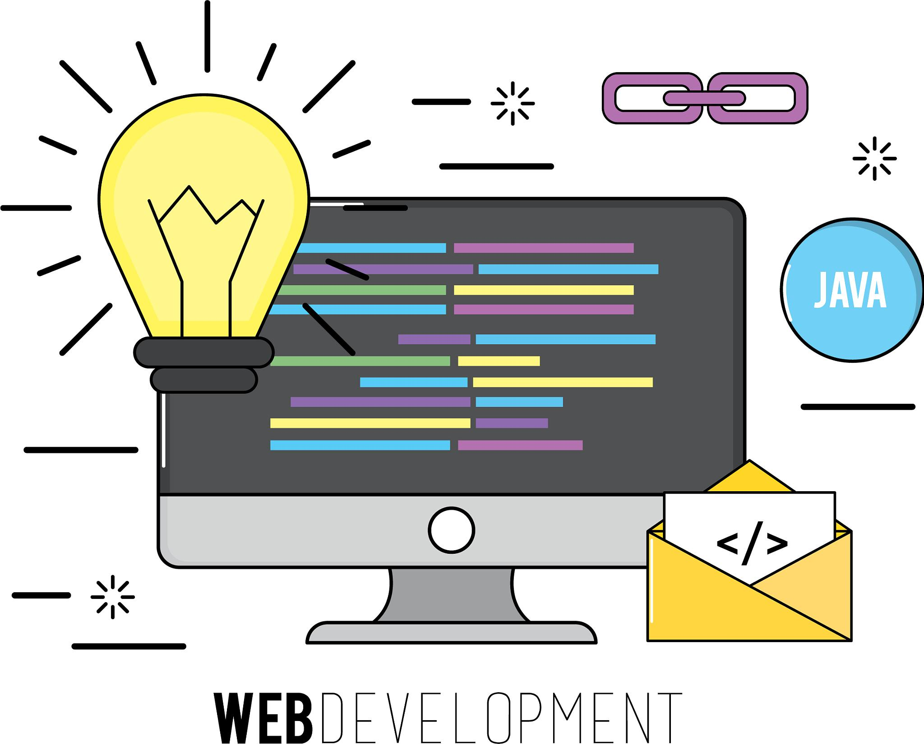
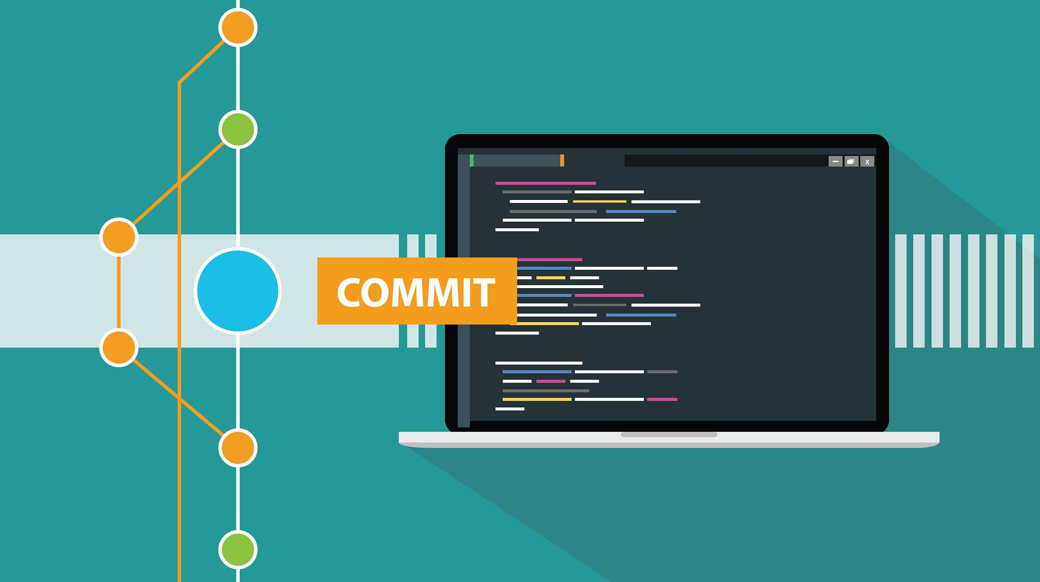
如何编写简单的.tf文件
定义资源
配置参数
生成计划文件
在.tf文件中，首要步骤是定义需创建的资源，如EC2实例，并配置相关参数（如AMI、实例类型、网络接口等）。
资源定义时需明确指定各参数的值，确保实例按预期配置。
配置完毕后，使用`terraform plan -out myplan.tfplan`命令生成计划文件（`.tfplan`），该文件记录了自动化流程中的操作步骤和预期结果。

Slide 20
05
GitHub 使用

Slide 21
GitHub代码管理与版本控制
代码仓库
01
GitHub上创建代码仓库，将代码推送到仓库中，并管理代码的版本。
版本控制
02
使用Git进行版本控制，可以跟踪代码的修改历史，管理不同版本之间的差别。
协作开发
03
GitHub支持多人协作开发，可以邀请其他开发人员参与代码开发，并管理代码的贡献和审核。

Slide 22

如何创建仓库
创建仓库
在首页上，单击“New repository”按钮，然后输入仓库的名称和描述，单击“Create repository”按钮即可创建仓库。
访问GitHub网站
在浏览器中访问GitHub网站，并登录到您的账户。
推送代码到仓库
将您的代码推送到GitHub仓库中。您可以使用Git命令将代码推送到仓库的master分支中。

Slide 23
提交代码并与Jenkins集成
配置Jenkins
在Jenkins中配置Git插件，以便它可以与GitHub集成。在Jenkins中创建一个新的项目，并配置项目使用Git。
提交代码
在本地代码中添加或修改文件后，使用Git命令将更改提交到GitHub仓库中。
配置Webhook
在GitHub仓库中配置Webhook，以便当代码提交时，可以自动触发Jenkins上的构建任务。

Slide 24
06
AWS 资源管理

Slide 25
EC2与VPC资源管理
简介EC2
简介VPC
如何定义和创建这些资源
弹性云计算服务，提供可扩展的云计算能力。在AWS中，EC2实例是运行应用程序的虚拟计算机。用户可以根据需求选择不同的实例类型、配置和使用方式。
虚拟私有云，是一个逻辑上隔离的网络空间，用户可以在其中设置自己的网络环境，包括子网、路由表、网络地址转换（NAT）网关等。
使用Terraform定义和创建EC2和VPC资源需要编写相应的配置代码，包括资源的位置、类型、属性等。然后，通过Terraform的命令行工具执行相应的命令，即可创建和部署这些资源。

Slide 26
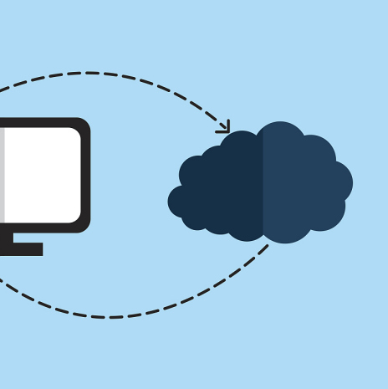
简介EC2
功能
EC2 提供了一种弹性、可扩展的云计算服务，用户可以根据需求选择不同的实例类型、配置和使用方式，运行各种应用程序。
特点
EC2 具有高可用性、高可靠性、高灵活性等特点，用户可以方便地扩展或收缩计算资源，以满足业务需求。
应用场景
EC2 广泛应用于各种场景，如 web 服务器、数据库服务器、缓存服务器等，还可以用于构建企业数据中心、运行大数据分析等。

Slide 27
简介VPC
功能
VPC 是一种虚拟私有云，用户可以在其中设置自己的网络环境，包括子网、路由表、网络地址转换（NAT）网关等。
特点
VPC 具有高灵活性、高可靠性等特点，用户可以在其中部署各种网络设备和服务，如路由器、交换机、负载均衡器等。
应用场景
VPC 广泛应用于各种场景，如企业数据中心、云服务提供商的云服务、高校科研机构等。

Slide 28
如何定义和创建这些资源
使用Terraform定义和创建EC2和VPC资源需要编写相应的配置代码，包括资源的位置、类型、属性等。然后，通过Terraform的命令行工具执行相应的命令，即可创建和部署这些资源。
示例代码：以下是一个简单的Terraform配置示例，用于创建一个EC2实例和一个VPC，模块化和可重用性，在Terraform中，可以将常用的配置代码封装为模块，以便在多个项目中重复使用。例如，可以创建一个模块来定义和创建一个完整的VPC，然后在不同的项目中重复使用这个模块。

Slide 29
07
演示与案例

Slide 30
实战演示内容
Jenkins 触发自动化 Pipeline
Terraform 部署 AWS 资源
自动化流程展示及成效
演示如何通过 Jenkins 触发自动化 Pipeline，包括在 Jenkins 中配置 Git 仓库、创建 Pipeline 任务、配置 Jenkinsfile 等。
演示如何使用 Terraform 部署 AWS 资源，包括安装和配置 AWS provider、编写 Terraform 代码、执行 Terraform plan 和 apply 等。
演示 Jenkins、Terraform 和 AWS 的集成应用，展示自动化流程的实际效果，包括自动化构建、测试和部署的优势等。

Slide 31
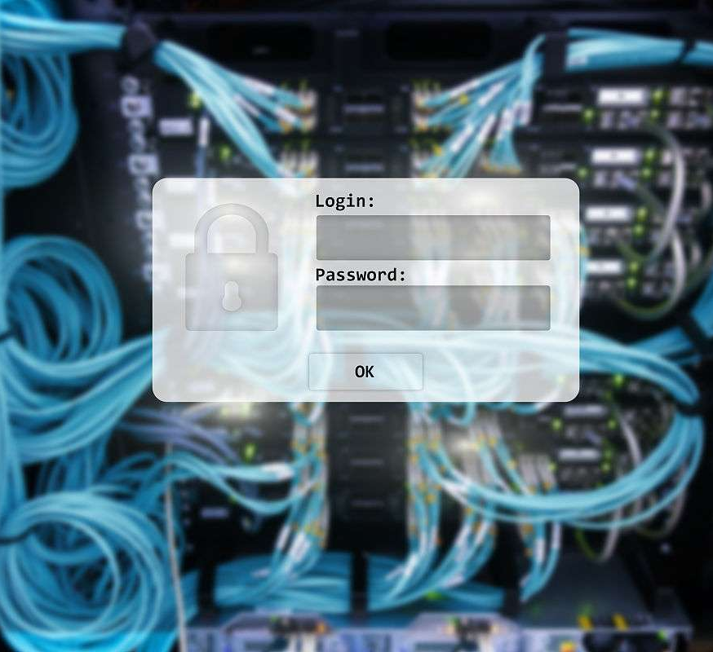
Jenkins触发自动化Pipeline
在 Jenkins 中配置 Git 仓库
在 Jenkins 中配置 Git 仓库，以便能够拉取代码并触发自动化 Pipeline。
创建 Pipeline 任务
在 Jenkins 中创建 Pipeline 任务，并配置相应的 Pipeline 脚本。
配置 Jenkinsfile
在代码库中编写 Jenkinsfile，定义自动化 Pipeline 的具体步骤和流程。

Slide 32
Terraform部署AWS资源
安装和配置AWS provider
在 Terraform 中安装和配置 AWS provider，以便能够管理 AWS 资源。
编写Terraform代码
使用 Terraform 语言编写代码，定义需要创建的 AWS 资源及其配置。
执行Terraform plan和apply
在终端中执行 Terraform plan 和 apply 命令，预览和创建 AWS 资源。

Slide 33
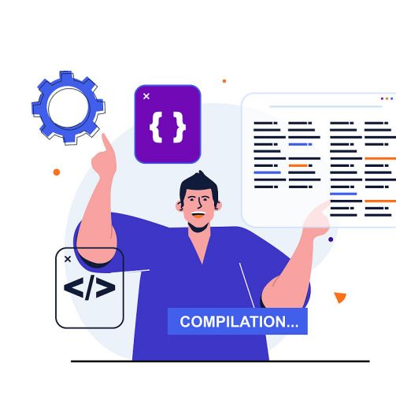
自动化流程展示及成效
自动化构建
通过 Jenkins 和 Terraform 的集成，可以实现自动化构建云资源，缩短构建时间，提高构建效率。
自动化测试
通过 Jenkins 和 Terraform 的集成，可以实现自动化测试云资源，确保资源的质量和可靠性。
自动化部署
通过 Jenkins 和 Terraform 的集成，可以实现自动化部署云资源，简化部署流程，提高部署效率。

Slide 34
08
总结与未来

Slide 35
总结与未来内容
持续集成与持续部署在DevOps中的重要性
使用Jenkins、Terraform、AWS的最佳实践

Slide 36

持续集成与持续部署在DevOps中的重要性
提高开发效率
通过自动化构建、测试和部署，可以减少重复性工作，缩短开发周期，提高开发效率。
提高软件质量
通过持续集成和持续部署，可以在代码合并前进行自动化测试，确保软件质量，减少生产环境中的故障。
提高资源利用率
通过自动化云资源管理，可以按需创建和销毁云资源，提高资源利用率，降低成本。

Slide 37

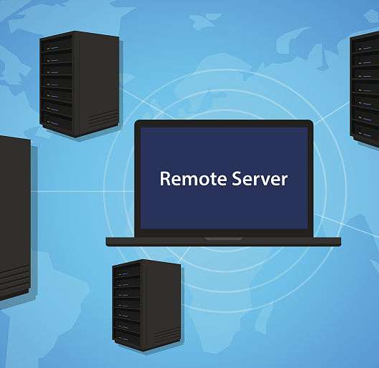

使用Jenkins、Terraform、AWS的最佳实践
Jenkins Pipeline
持续集成与部署工具。自动化构建、测试和部署应用程序。开发人员自定义构建逻辑，包括自动化测试、打包及部署。Terraform，基础设施即代码工具。定义和管理云资源，如虚拟机、网络等。编写可重用模板，提高云资源利用率和管理效率。AWS，云服务提供商，支持CI/CD需求。AWS CodePipeline与Jenkins集成，实现自动化构建、测试和部署。提供弹性计算、存储、数据服务等，支持持续集成和持续部署。

Slide 38

THANKS

